Slide 1
আজকের পাঠে স্বাগত

Slide 2
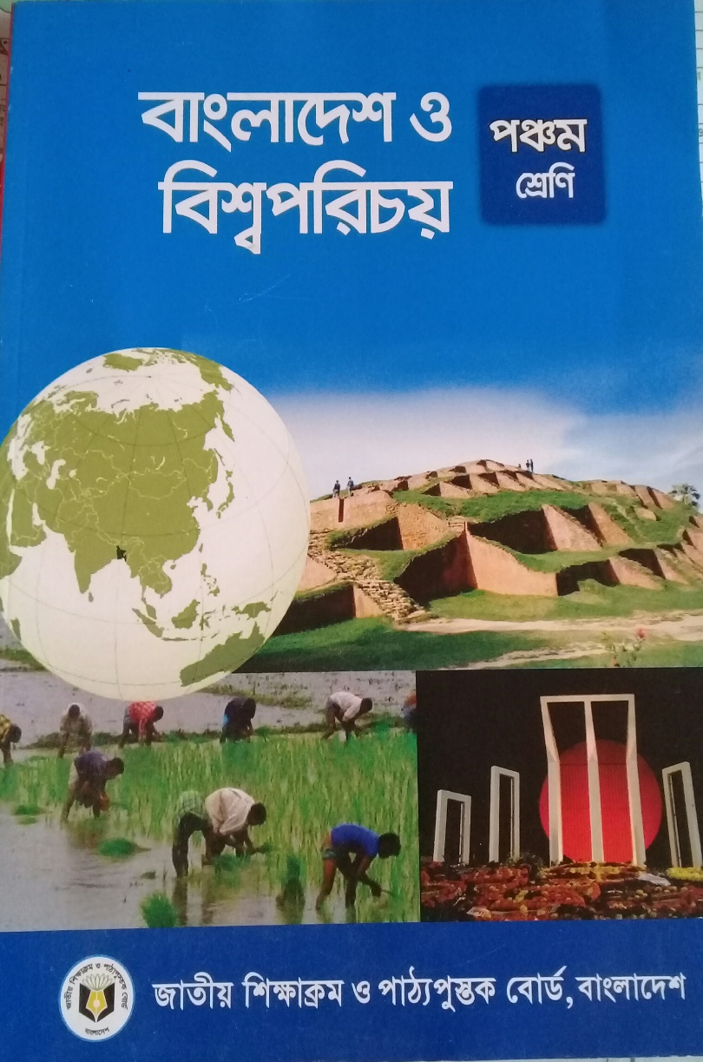
পরিচিতি
মোঃ আবুল কালাম
সহকারী শিক্ষক
শাহাপুর সরকারি প্রাথমিক বিদ্যালয়
বানিয়াচং, হবিগঞ্জ।
০১৭১৮৫০৯১৭১
শ্রেণিঃ পঞ্চম
বিষয়ঃ বাওবি
সময়ঃ ৩০মিনিট

Slide 3
এসো আমরা ভিডিওটি দেখি-
ভিডিও দেখে তোমরা কী বুঝলে?
তাহলে আমাদের আজকের পাঠ কী হতে পারে? অনুমান করে বলো।
ভিডিও নিয়ে শিক্ষকের আলোচনা।

Slide 4
আমাদের আজকের পাঠ
পাকিস্তানি বাহিনীর হত্যাযজ্ঞ

Slide 5
শিখনফল
এই পাঠ শেষে শিক্ষার্থীরা…
১৪.১.২ মুক্তিযুদ্ধ চলাকালীন পাকিস্তানি সেনাবাহিনীর অত্যাচার ও নির্যাতন সম্পর্কে বলতে পারবে।
১৪.১.৪ পাকিস্তানি সেনাবাহিনী কর্তৃক বুদ্ধিজীবিদের হত্যার ঘটনা বলতে পারবে।

Slide 6
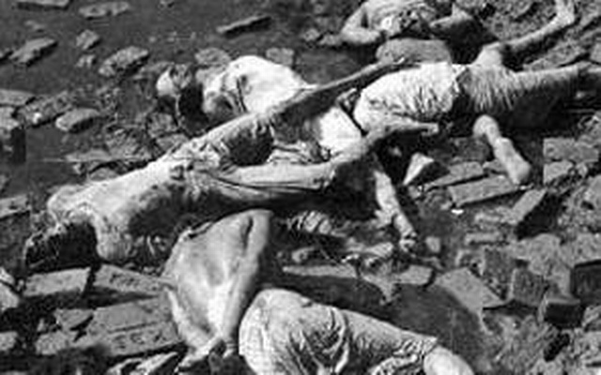
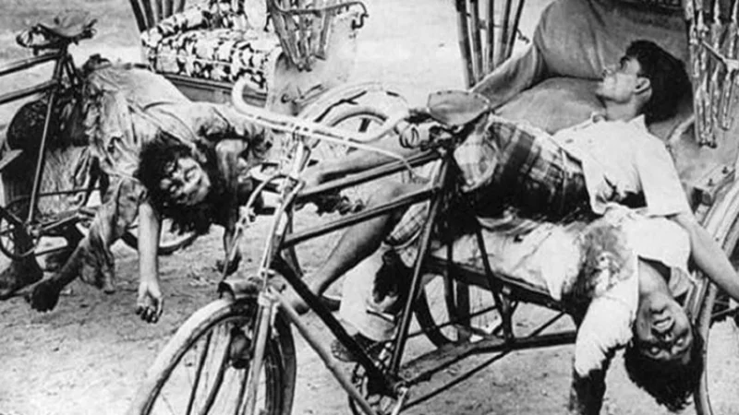
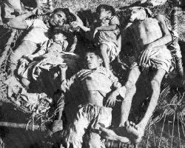
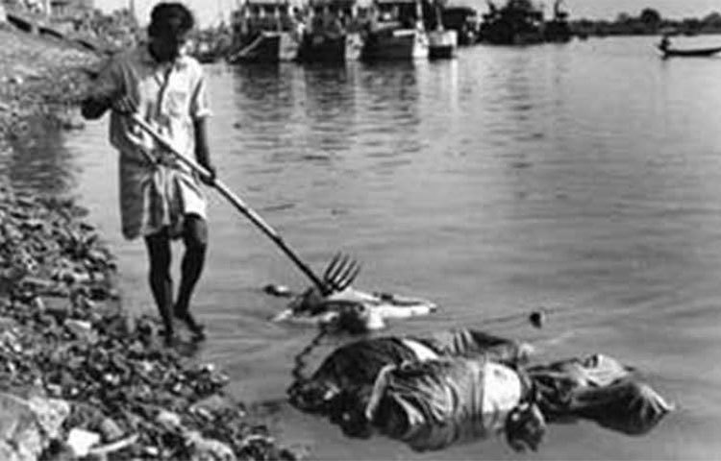
২৫শে মার্চ রাতে নিরীহ বাঙালিদের হত্যা করা হয়।

Slide 7
১৯৭১ সালের ২৫ এ মার্চ রাতে পাকিস্তানি হানাদার বাহিনী নিরীহ বাঙ্গালির উপর অতর্কিত আক্রমণ করে। এই অপারেশনের নাম দেওয়া হয়েছিল “ অপারেশন সার্চলাইট”। এভাবে বাঙ্গালিদের উপর শুরু হয় পাকিস্তানি বাহিনীর নৃশংস হত্যাকান্ড। তারপর থেকেই গণহত্যা, লুটতরাজ এবং নির্বিচারে ধর-পাকড় চলতে থাকে। এই যুদ্ধে ত্রিশ লাখ বাঙালি শিহিদ হয়। গ্রামের পর গ্রাম জ্বালিয়ে দেওয়া হয়, হাজার হাজার মানুষ ঘরবাড়ি হারায় এবং এক কোটিরও বেশি মানুষ ভারতে আশ্রয় নেয়।

Slide 8
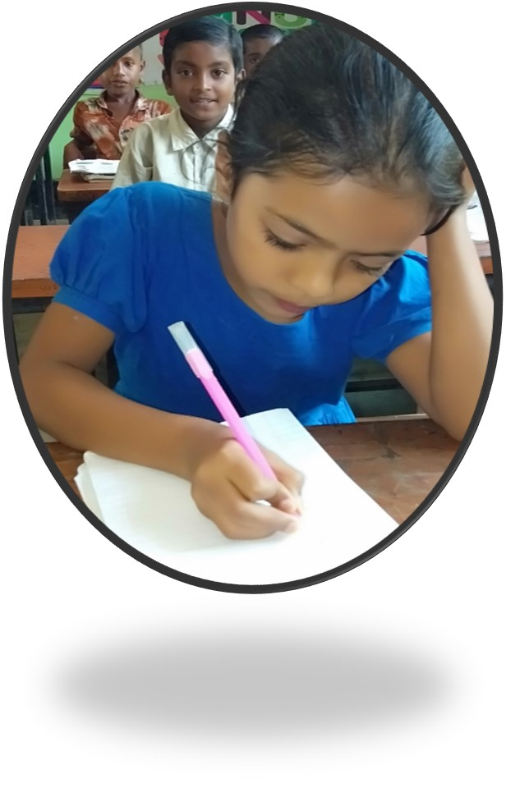
একক কাজ
মুক্তিযুদ্ধে কত লোক শহিদ হয়েছিল?

Slide 9
এদেশের কিছু মানুষ মুক্তিযুদ্ধের বিরুদ্ধে অবস্থান নিয়াছিল। তারা শান্তিকমিটি, রাজাকার, আলবদর, আল-শামস নামে বিভিন্ন কমিটি ও সংগঠন গড়ে তোলে। এরা মুক্তিযুদ্ধাদের নামের তালিকা করে হানাদারদের দিয়েছিল। রাজাকাররা হানাদারদের পথ চিনিইয়ে, ভাষা বুঝিয়ে ধ্বংশযজ্ঞ চালাতে সাহায্য করেছিল।

Slide 10
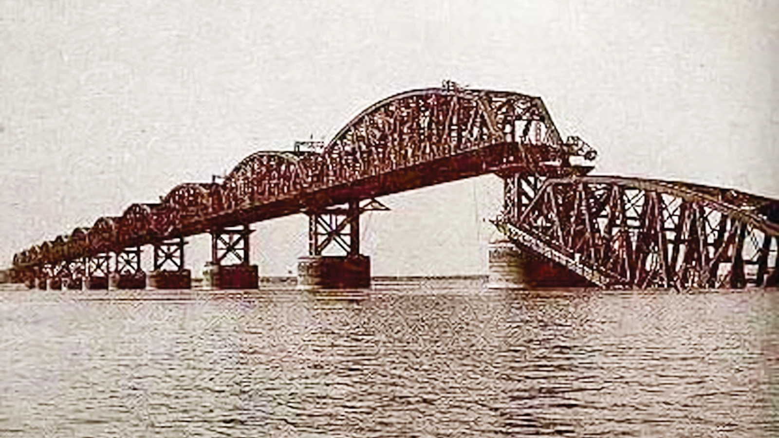
যুদ্ধবিধবস্ত বাংলাদেশের হার্ডিঞ্জ ব্রিজ

Slide 11
মুক্তিযুদ্ধের শেষের দিকে ডিসেম্বর মাসে পাকিস্তানি হানাদার বাহিনী এদেশকে মেধাশূন্য করার পরিকল্পনা করে। ১০ই ডিসেম্বর থেকে ১৪ই ডিসেম্বরের মধ্যে তারা আমাদের অনেক গুণী শিক্ষক, শিল্পী, সাংবাদিক, চিকিৎসক এবং কবি-সাহিত্যিকদের ধরে নিয়ে হত্যা করে। তাদের স্বরণে প্রতিবছর ১৪ই ডিসেম্বর “শহিদ বুদ্ধিজীবী দিবস” পালন করা হয়।

Slide 12
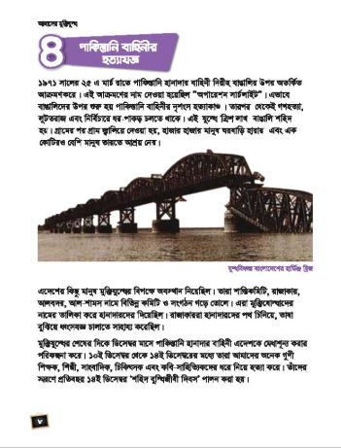
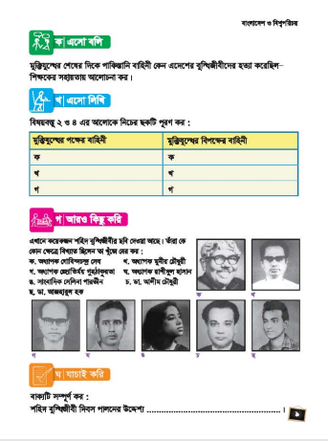
পাঠ্য বইয়ের সাথে সংযোগ
তোমার পাঠ্য বইয়ের ৮ ও ৯ পৃষ্টা খোলে নিরবে পড়।

Slide 13
শহিদ বুদ্ধিজীবী

Slide 14
দলীয় কাজ
১নং দল | ২নং দল
অপারেশন সার্চ লাইট কী? | বাংলাদেশকে মেধাশূন্য করতে পাকিস্তানি বাহিনী কী করে?

Slide 15
মূল্যায়ন
শূন্যস্থান পূরণ কর
২৫শে
১) ১৯৭১ সালের ------- মার্চ গণহত্যা চালাই ।
২) মুক্তিযুদ্ধে ------ লক্ষ বাঙালি শহিদ হন।
৩) প্রাণ ভয়ে এক কোটি মানুষ --------- আশ্রয় নেন।
৪) হানাদারদের পথ চিনিয়ে নিতে সাহায্য করে --------- ।
৫) ১৪ই ডিসেম্বর ---------- দিবস পালন করা হয়।
ত্রিশ
ভারতে
রাজাকাররা
শহিদ বুদ্ধিজীবী

Slide 16
বাড়ির কাজ
তোমার এলাকায় কি কিছু মানুষ মুক্তিযুদ্ধের বিপক্ষে অবস্থান নিয়েছিল? তারা কী কী সংগঠন গড়ে তুলেছিল? তার একটি তালিকা তৈরি করে আনবে।

Slide 17
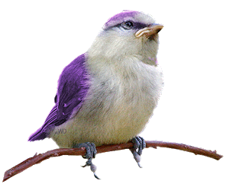
সবাই ভাল থেকো
ধ
ন্য
বা
দ

